Slide 1
Department of Computer Science
SeoKyeong University
CS1069
Embedded System
10th Lecture Note
Tel : 9 4 0 – 7 7 6 0
Office : Room 615, Buk-ak Bldg.
E-mail : tejeong@skuniv.ac.kr
Prof. T. E. Jeong

Slide 2
안드로이드 스마트 폰으로 LED 제어하기
Bluetooth – 1994년 애락슨이 최초 개발
IEEE 802.15.1 규격
PANs(Personal Area Networks)의 산업 표준
Bluetooth – 유선 USB 대체 개념
WiFi – Ethernet 대체 개념
Bluetooth Profile – 블루투스와 기기 사이의 통신 규약
HC-06 모듈 – 시리얼 통신을 하기 위한 SPP(Serial Port Profile)를 구현

Slide 3
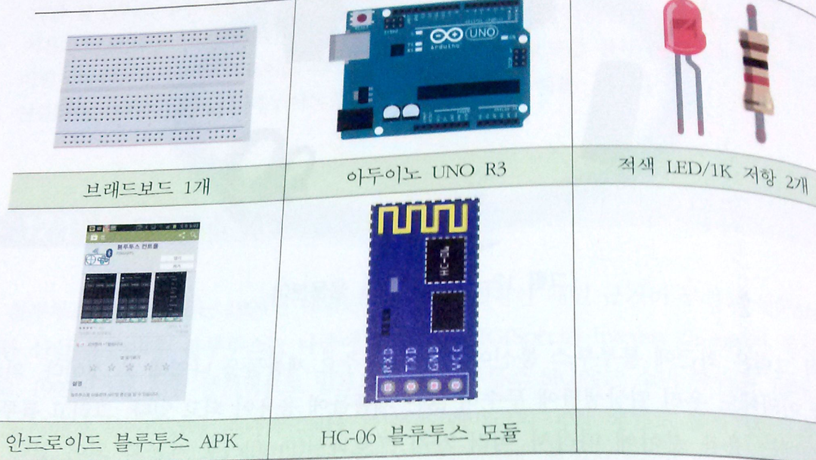
실험 준비물

Slide 4
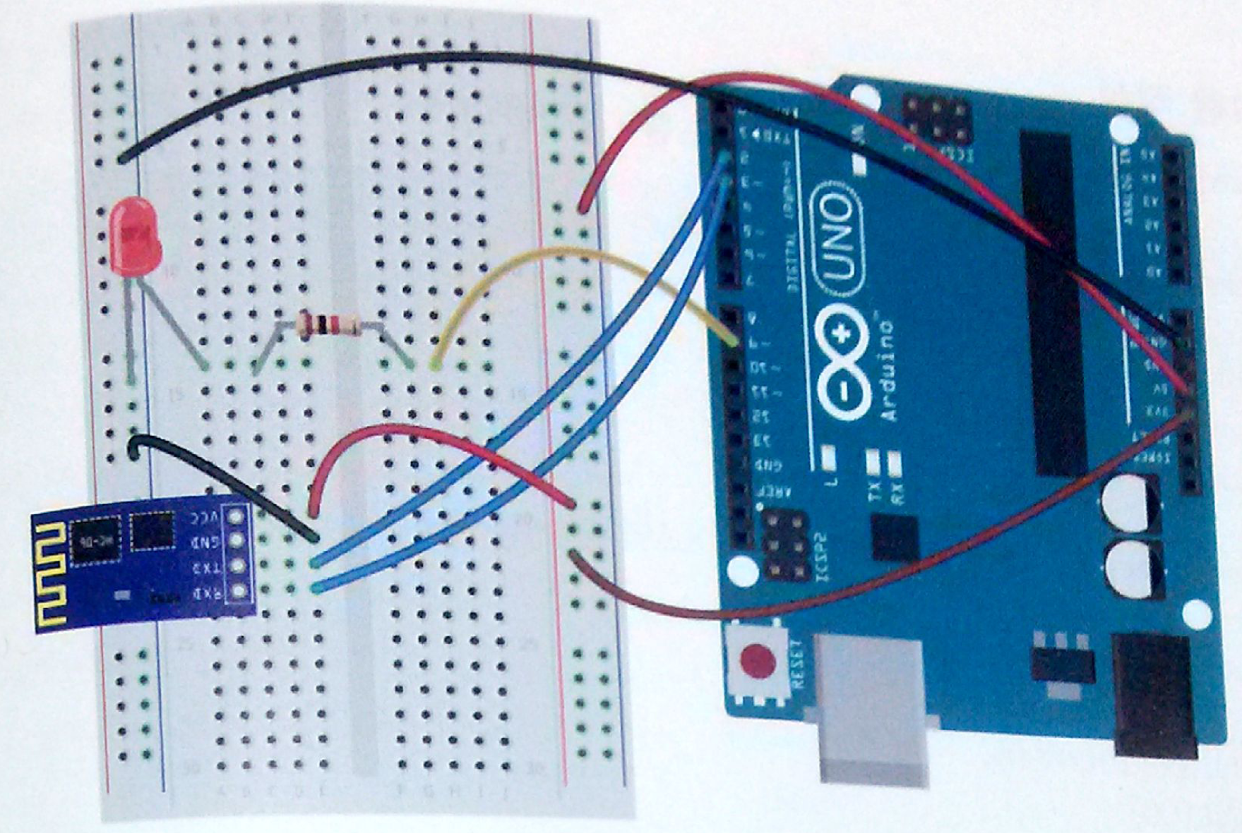
HC-06 모듈 연결 배선도

Slide 5
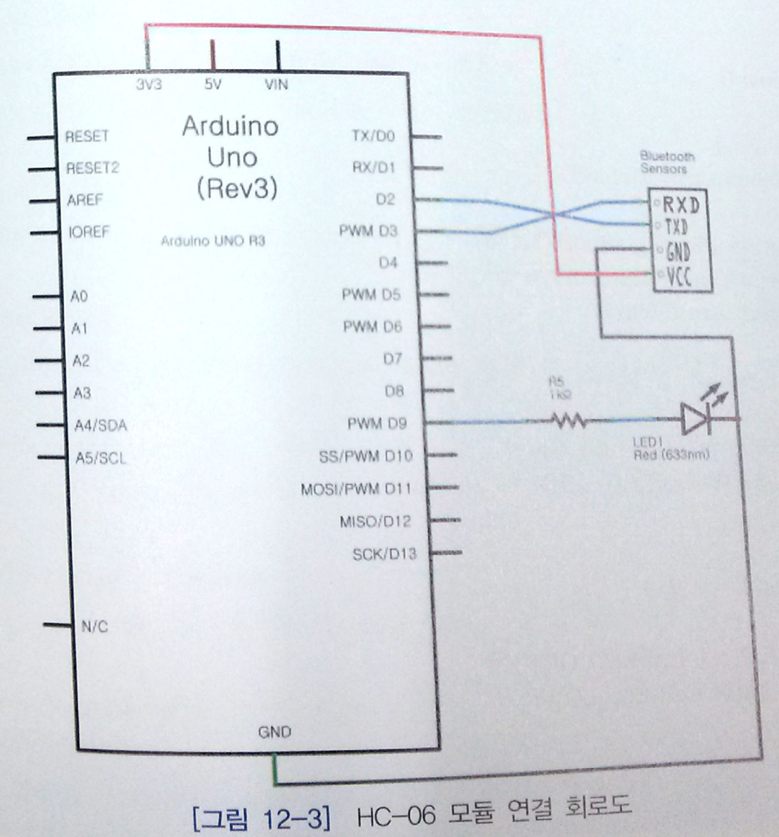

Slide 6
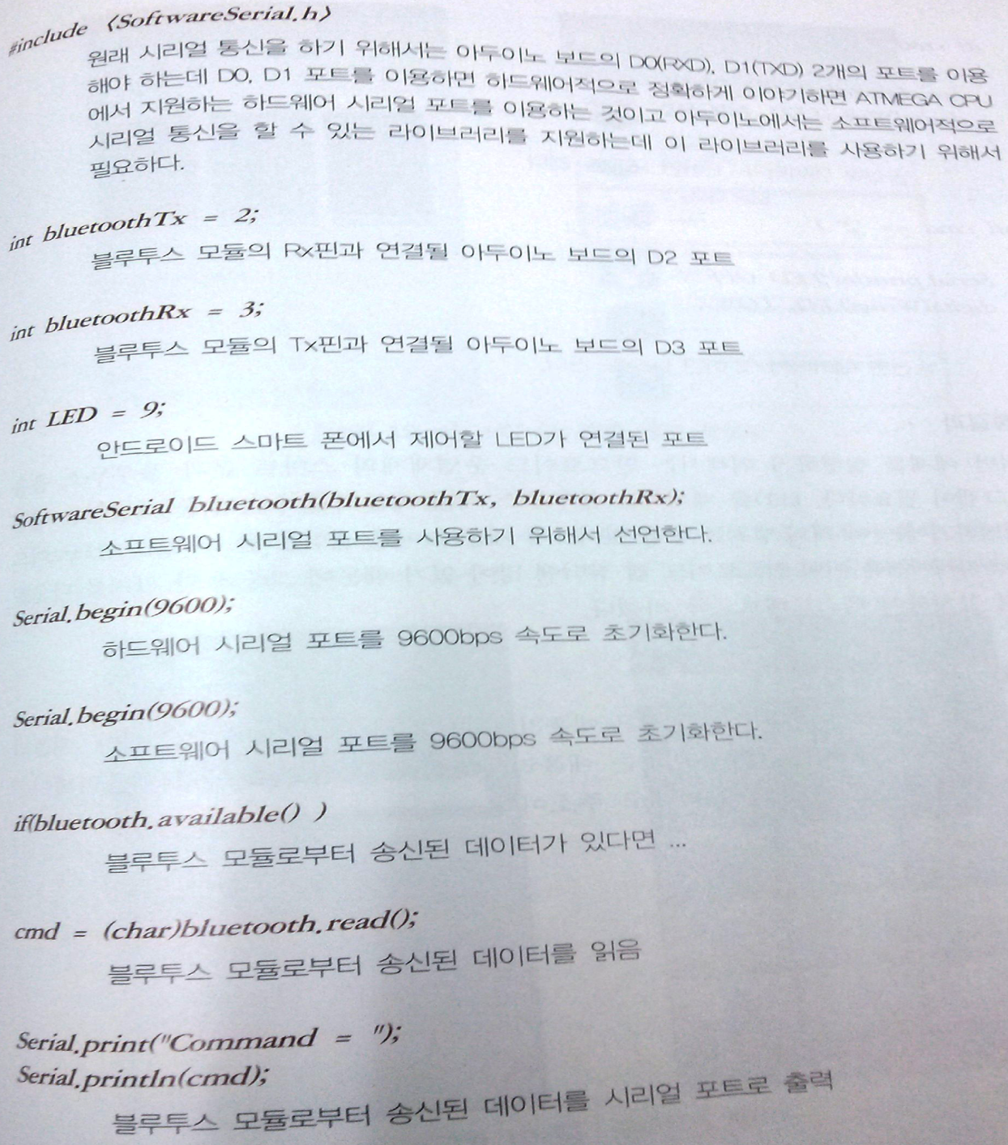
프로그램 작성
#include <SoftwareSerial.h>
int bluetooth_Tx = 2;
int bluetooth_Rx = 3;
int LED = 9;
SoftwareSerial bluetooth(bluetooth_Tx, bluetooth_Rx);
void setup()
{
Serial.begin(9600);
delay(100);
bluetooth.begin(9600);
pinMode(LED, OUTPUT);
}
void loop()
{
char cmd;
if(bluetooth.available() )
{
cmd = (char)bluetooth.read();
Serial.print("Command = ");
Serial.println(cmd);
if( cmd == '1' )
{
Serial.println("LED ON");
digitalWrite(LED, HIGH);
}
if( cmd == '2' )
{
Serial.println("LED OFF");
digitalWrite(LED, LOW);
}
}
}

Slide 7
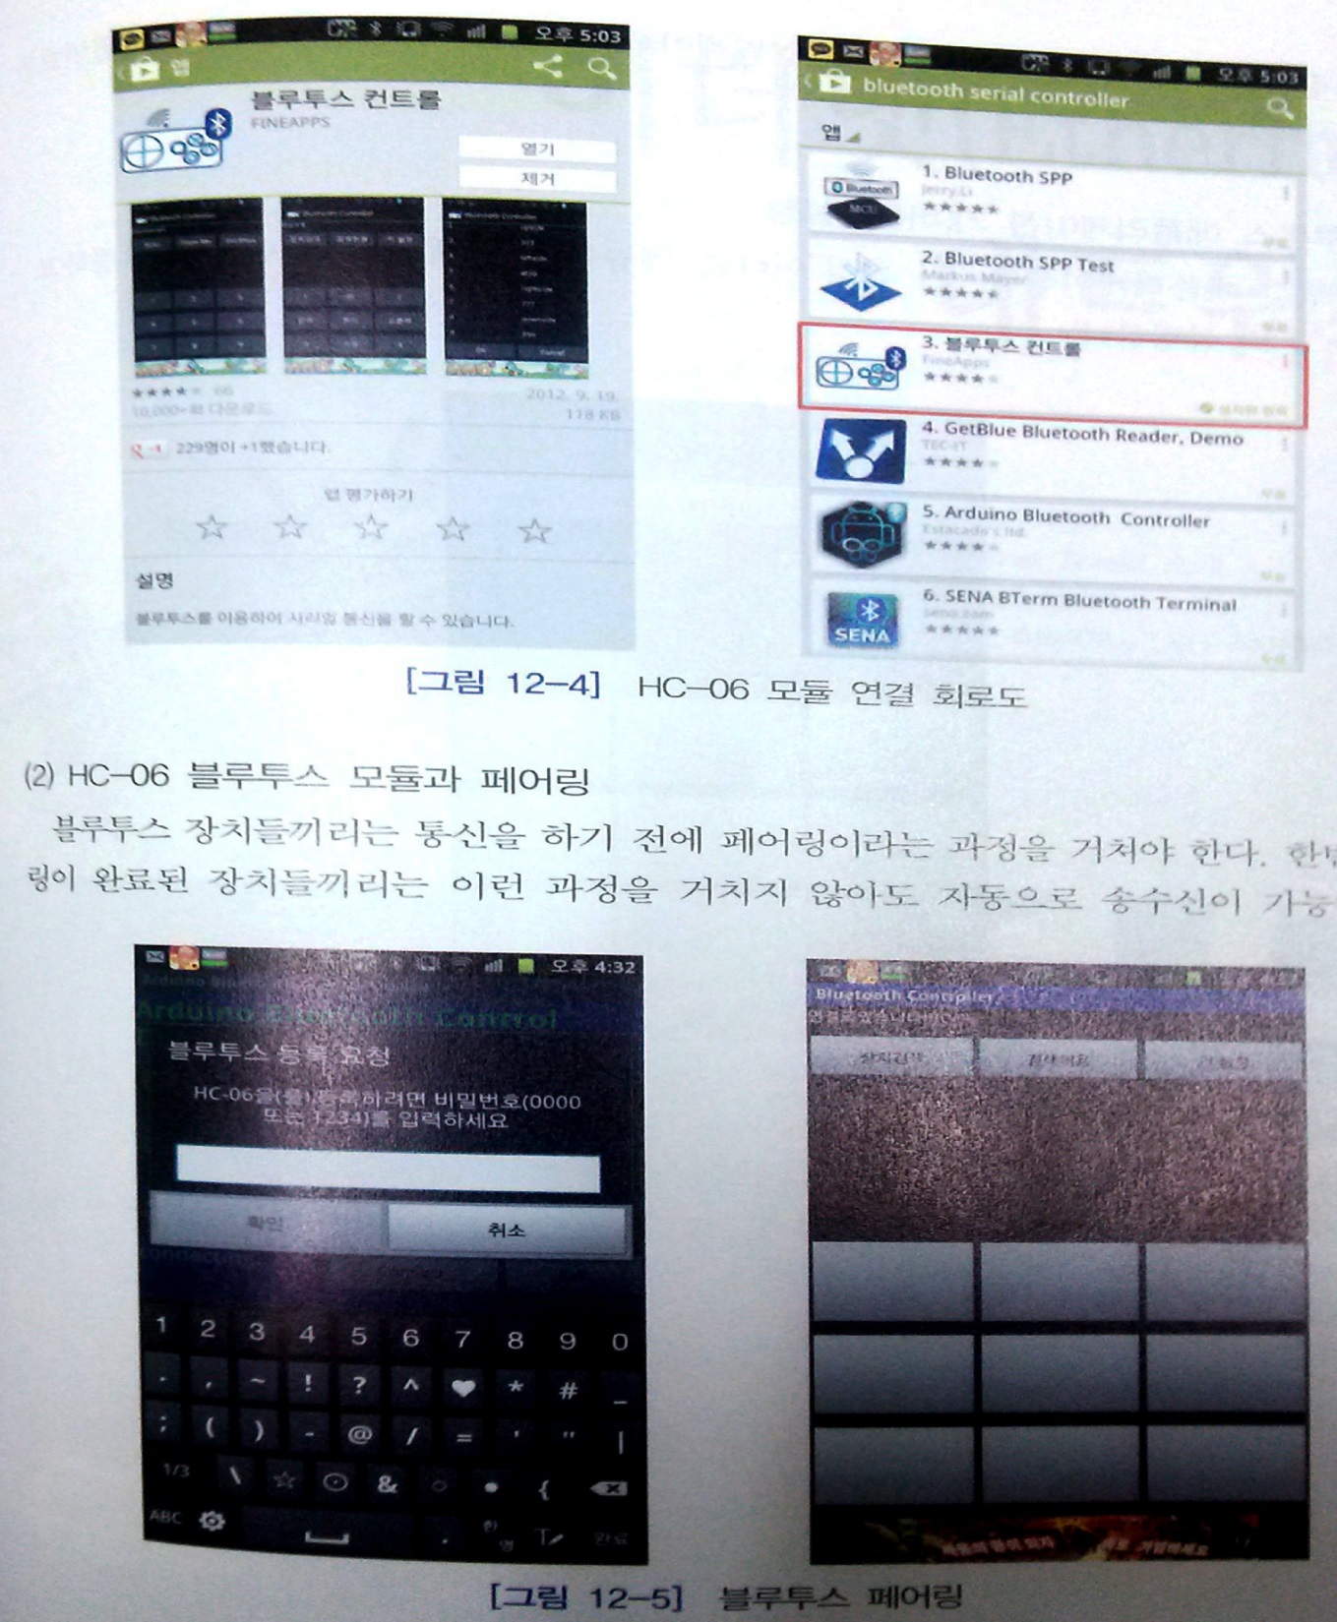

Slide 8
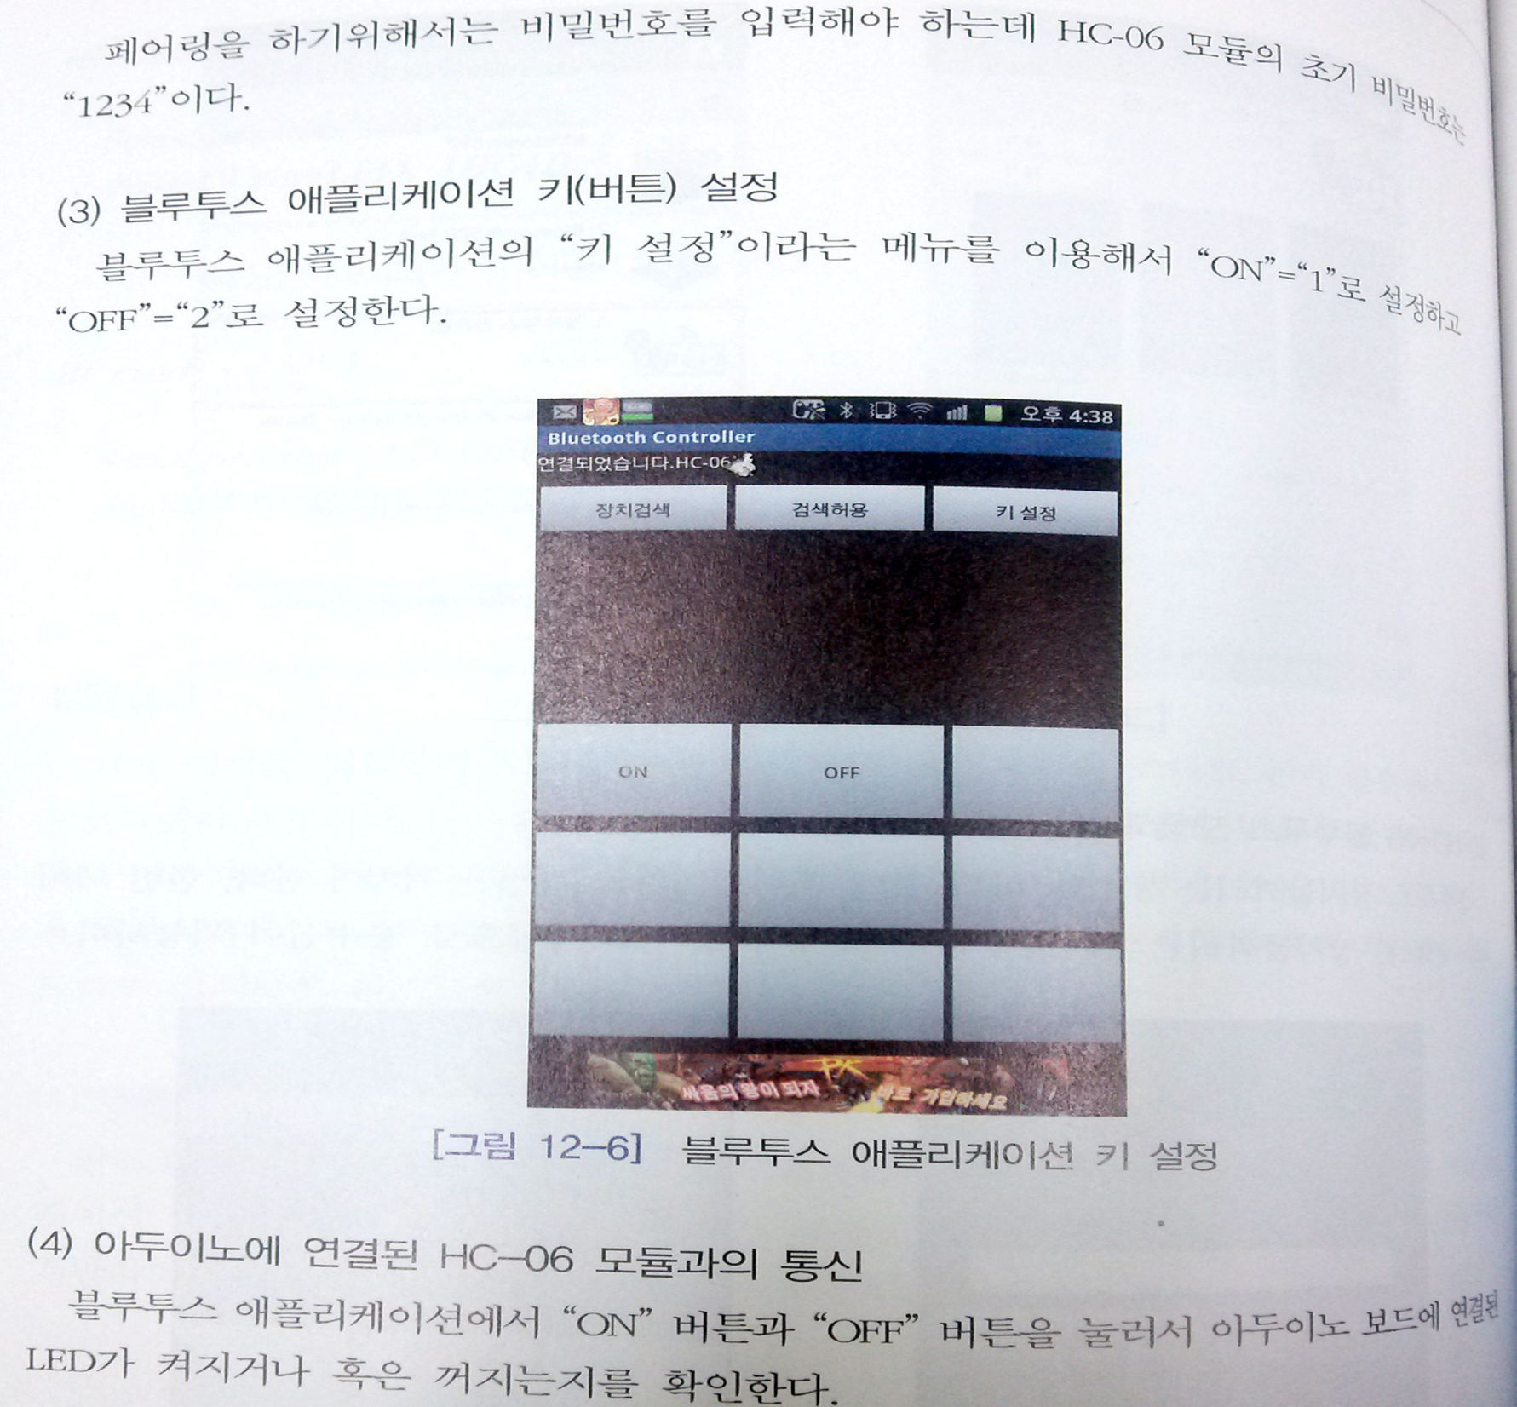

Slide 9
Homework
LED 3 종류를 아두이노에 연결하고 블루투스를 이용하여 키버튼 1, 2, 3을 이용하여 toggle로 각 LED를 on-off 할 수 있도록 한다.
또한 키버튼 4는 전체 LED를 on 시키고, 키버튼 5는 전체 LED를 off 시킨다.
Due on midnight, May 23rd, 2020.

Slide 10
개발 계획서
개발 배경 및 목적 : 개발하는 이유, 목적, 배경, 동기에 대한 소개
시스템 구성 : 구조도 제시
주요기능 : 개발물의 기능별 상세 설명, 예상에 따른 이미지 제공 가능
부품 리스트 : 필요한 부품 리스트 및 수량
프로젝트 추진 일정 : 개발 일정에 대한 소개
기대 효과 및 활용 분야 : 프로젝트가 활용되어 질 수 있는 분야 및 기대효과
기타 : 프로젝트의 독창성 혹은 특장점에 대한 소개
개발계획서를 ppt로 작성하고, 설명은 mp4로 촬영하여 ppt와 영상을 5월 23일(토) 자정까지 메일로 내게 송부할 것.

